Slide 1

4. Sukupuolittunut uskonto
Ydinsisällöt

Slide 2
Uskonnoissa on perinteisesti tehty selkeä ero miesten ja naisten välillä.
Monet maailmanuskontojen alullepanijat ovat olleet miehiä.
Vaikka he ovat voineet korostaa kaikkien ihmisten välistä tasa-arvoa, käytännössä miehillä on usein historian saatossa ollut valta päättää uskonnon opeista ja käytänteistä.
Lähi-idän monoteistisissa uskonnoissa jumaluus ymmärretään usein miehisenä hahmona. Myös jumalallisen sanoman välittäjiksi on pääasiallisesti hyväksytty vain miehiä.
Kristinuskossa puhutaan Jumalasta isänä, ja Jeesus oli sukupuoleltaan mies.
Juutalaisuuden ja islamin profeetat olivat miehiä.
Sama toistuu myös Aasian uskonnoissa. Buddhalaisuuden perustaja Siddhartha Gautama sekä Kiinan uskonnoissa Kungfutse ja Laotse olivat miehiä.

Slide 3
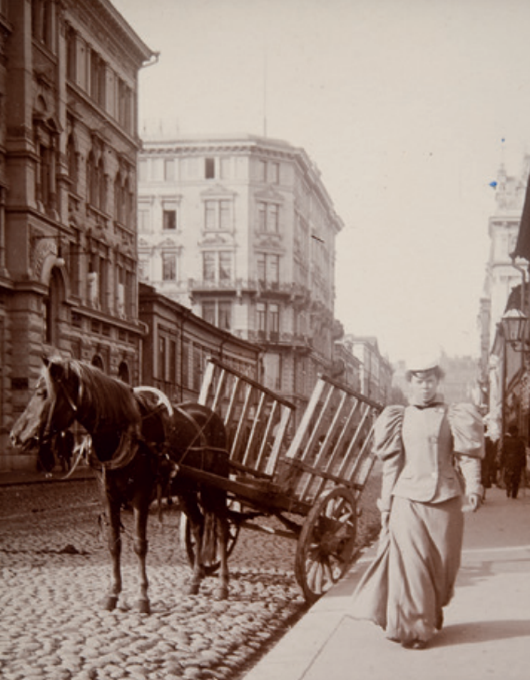
Naisille ominaiset tavat harjoittaa uskontoa ovat helposti jääneet katveeseen miesten asemaa korostaneissa patriarkaalisissa yhteiskunnissa.
1800-luvun lopulla syntyi feminismiksi kutsuttu ajattelutapa, joka vaati sukupuolten välistä tasa-arvoa.
Feministit vaativat naisille esimerkiksi äänioikeutta ja mahdollisuutta opiskella yliopistoissa.
Feminismin pohjalta on syntynyt myös naisten kokemuksia esiin nostavaa feminististä uskonnontutkimusta.
Tällainen sukupuolieron näkökulmasta tehty tutkimus jatkuu vilkkaana edelleen. Siinä uskontojen pyhiä kirjoja luetaan sukupuolinäkökulmasta uudella tavalla.

Slide 4
Polyteistisissä uskonnoissa esiintyy sekä mies- että naishahmoisia jumaluuksia.
Selkeä esimerkki tästä on hindulaisuus, jossa suosituimpia jumalia ovat miespuoliset Višnu ja Šiva mutta myös näiden puolisot Lakšmi ja Parvati.
Myös äitijumalattaren Devin palvonnalla on Intiassa pitkät perinteet. Häntä palvovat sekä miehet että naiset.
Jumalattarien palvonta ei kuitenkaan välttämättä kerro mitään naisten asemasta yhteiskunnassa. Esimerkiksi hindulaisuudessa naisen asema on hyvin kiistelty.

Slide 5
Vaikutusvaltaiset naiset ja perinteiden uudelleentulkinta
Uskontojen historiassa on toiminut myös naisia, jotka ovat olleet uskonnollisten näkyjen näkijöitä, oppineita ja oman aikansa vallan käyttäjiä.
Keskiajan Euroopan katolisessa kirkossa vaikutti benediktiininunna Hildegard Bingeniläinen, jonka kirjoitukset käsittelivät uskonnon ohella luonnontiedettä ja lääketiedettä.
Pohjoismaiden historian kannalta tärkeä vaikutusvaltainen nainen oli 1300-luvulla elänyt Pyhä Birgitta, jonka perustamalle birgittalaiselle sisarkunnalle rakennettiin luostari Naantaliin. Näiden naisten näkyjä ja ilmestyksiä kirjoitettiin ylös, minkä vuoksi ne ovat säilyneet jälkipolville.

Slide 6
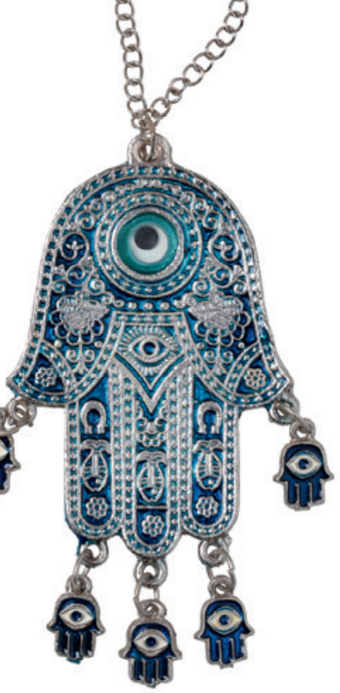
Vaikutusvaltaiset naiset ja perinteiden uudelleentulkinta
Islamissa tärkeä rooli on Khadijalla, joka oli Muhammadin ensimmäinen vaimo.
Myös Muhammadin tyttärellä Fatimalla on tärkeä rooli islamin historiassa, sillä hänen kauttaan profeetan suku jatkui
Muhammadin toista vaimoa, Aishaa pidetään merkittävänä islamilaisen perimätiedon välittäjänä.
Buddhalaisuudessa Siddhartha Gautaman äitipuoli Mahaprajapati Gautami on tärkein uskonnon syntyvaiheisiin liittynyt nainen, joka sai ensimmäisenä naisena vihkimyksen buddhalaiseksi nunnaksi.

Slide 7
Vaikutusvaltaiset naiset ja perinteiden uudelleentulkinta
Kiinnittämällä huomio uskontojen kertomuksissa esiintyviin vahvoihin naisiin, luodaan uusia uskonnollisia roolimalleja.
Sukupuolinäkökulmasta pyritään ymmärtämään, miksi tietyt, varsinkin naisten kannalta kielteiset, uskonnon tulkinnat ovat historian kuluessa tulleet hyväksytyiksi.
Esimerkiksi islamin tutkimuksessa on osoitettu miesteologien luomia tulkintoja, jotka saattoivat naiset epäedulliseen asemaan. Feministiset uskonnontutkijat pyrkivät kiinnittämään huomiota näihin käytänteisiin ja arvioimaan niitä uudelleen.

Slide 8
Sukupuolierottelu ja uskonnollinen toiminta
Uskonnoissa julkiset rituaalit ovat yleensä olleet miesten toimittamia, ja naisilla on ollut tärkeä tehtävä kodin rituaaleissa.
Joskus rituaalit ovat myös yhteistoimintaa, kuten japanilaisessa kansanuskossa. Siinä naisilla on rituaalinen tieto ja he myös organisoivat rituaalit, mutta rituaalien julkisen toimeenpanon hoitavat miehet.
Naisilla ja varsinkin äideillä on usein tärkeä rooli perinteen välittäjänä jälkipolville.
Naisilla on myös eri uskontoperinteissä runsaasti omia rituaaleja. Usein ne liittyvät perheeseen tai lasten saantiin.
Arjen uskonnollisuutta koskevassa tutkimuksessa on nostettu esiin, kuinka naiset ovat kautta aikojen olleet monin tavoin uskonnollisesti aktiivisia mutta se ei vain välttämättä ole tullut esille uskontojen virallisessa historiankirjoituksessa ja teologiassa.

Slide 9
Sukupuoliroolit
Uskontojen ylläpitämä sukupuoliero näkyy myös siinä, miten niissä määritellään miesten ja naisten tehtävät ja oikeudet.
Uskonnoissa korostetaan usein sitä, että miehet ja naiset ovat erilaisia, joten siksi heillä on myös erilaiset tehtävät perheessä ja yhteiskunnassa.
Naisten tehtävä on hoitaa koti ja kasvattaa lapset, kun taas miehen tehtävä on hankkia perheen elanto ja tehdä perhettä koskevia päätöksiä.
Sukupuolten erottelua toteutetaan esimerkiksi joissakin muslimimaissa myös jakamalla kodin tilat miesten ja naisten puoliin sekä rajoittamalla näiden tilojen välillä liikkumista.
Sukupuolittunutta työnjakoa ei kuitenkaan uskonnoissa välttämättä nähdä epätasa-arvoisena vaan korostetaan sitä, että sukupuolet täydentävät toisiaan.
Lähi-idän teistisissä uskonnoissa, kuten juutalaisuudessa, kristinuskossa ja islamissa, naisilla ja miehillä ajatellaan olevan tasavertainen asema Jumalan edessä.
Monistisissa uskonnoissa, kuten taolaisuudessa ja kungfutselaisuudessa, naisten ja miesten toisiaan täydentävien roolien ajatellaan ylläpitävän universumin tasapainoa.

Slide 10
Seksuaalisuus uskonnoissa
Uskonnot pyrkivät säätelemään ihmisten seksuaalisuutta monin eri tavoin.
Monissa uskonnoissa naisten seksuaalisuus on nähty uhkana.
Esimerkiksi islamissa puhutaan kaaoksesta eli fitnasta, jonka naisten julkinen seksuaalisuus voi saada aikaan.
Siksi ajatellaan, että naisten liikkumista ja pukeutumista tulee kodin ulkopuolella rajoittaa.
Samasta syystä naiset ja miehet on usein erotettu toisistaan esimerkiksi moskeijoissa.
Kristinuskossa varhaisen kirkon opettajilla oli usein hyvin kielteinen näkemys naisten ruumiillisuudesta ja seksuaalisuudesta.
Naisen ruumis merkitsi heille sekä elämää että kuolemaa. Yhtäältä nainen synnyttää uutta elämää mutta toisaalta esimerkiksi kristinuskossa naisen ruumis merkitsee myös kuolemaa.
Esimerkiksi alkukertomuksessa synti ja ihmisen kuolevaisuus tulivat maailmaan, sillä Eeva söi hedelmää Paratiisin hyvän- ja pahantiedon puusta vastoin Jumalan kieltoa.

Slide 11
Seksuaalisuus uskonnoissa
Kristinuskossa selibaatin vaatimus nousee ajatuksesta, että seksuaalisuus häiritsee uskonnonharjoitusta tai uskonnollisen yhteisön palvelemista.
Katolisissa ja ortodoksisissa luostareissa elävien munkkien ja nunnien tulee sitoutua selibaattiin. Samoin piispojen ja pappien tulee pääsääntöisesti elää selibaatissa.
Selibaatin vaatimus voidaan kokea nykypäivänä hankalana. Esimerkiksi Irlannin tasavallassa on todella vähän papeiksi haluavia nuoria miehiä, ja monet papit tulevatkin Afrikasta tai Aasiasta.
Konservatiivissa uskonnollisissa yhteisöissä seksuaalisuutta voi ja saa toteuttaa avioliitossa.
Yhdysvalloista on levinnyt Suomeenkin Tosi rakkaus odottaa -niminen herätyskristillinen liike, jossa nuoret sitoutuvat pidättäytymään esiaviollisesta seksistä.
Muslimimaissa esiaviollisiin suhteisiin suhtaudutaan yleensä kielteisesti.

Slide 12
Selvitä käsite
Mitä tarkoittaa tealogia?
Kirjoita vihkoon

Slide 13
Tealogia
Ajatus: Ei voi uudistaa jo olemassa olevaa uskontoa vaan täytyy perustaa uusi
1970-luvulla Yhdysvalloissa syntynyt jumalatarusko, jonka tarkoituksena on rakentaa naiset huomioiva uskonto
Nykyään sulautunut uushenkisyyteen

Slide 14
Naisten ja miesten uskonnollisuuden erot. Millaisia selityksiä eroille?
Naiset ovat enemmän sitoutuneita uskontoihin
Miehet sitoutuneempia ateismiin
Miksi naiset on uskonnollisempia?
Biologia
Naisten vastuulla usein perinteen siirtäminen
Naisiin kohdistuu enemmän moraalisääntöjä

